Slide 1
Вокально-хореографическая студия для детей в возрасте 3-4 лет «Бусинки»

Slide 2
Цели и задачи
Развивать музыкальные и творческие способности (с учетом возможностей каждого) посредством различных видов музыкальной деятельности;
Формировать начало музыкальной культуры, способствовать формированию общей духовной культуры;
Работа кружка осуществляется во вторую половину дня один раз в неделю.

Slide 3
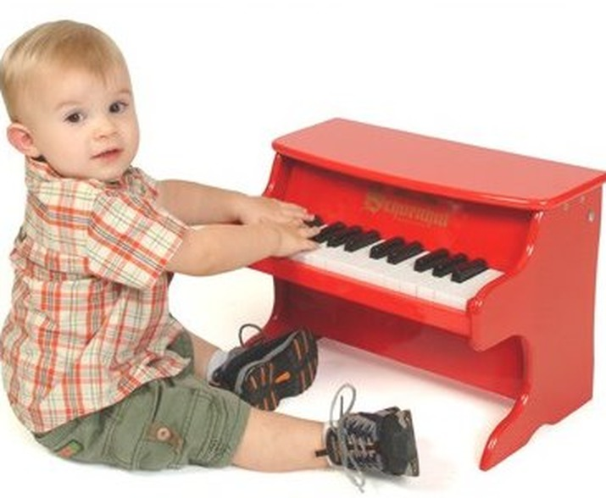
Содержание работы
Современные научные исследования свидетельствуют о том, что развитие музыкальных способностей, формирование основ музыкальной культуры нужно начинать в дошкольном возрасте.
Музыкальное развитие
оказывает ничем
не заменимое воздействие
на общее развитие:
формируется эмоциональная
сфера, совершенствуется мышление,
ребенок становится чутким к красоте в
искусстве и жизни.

Slide 4
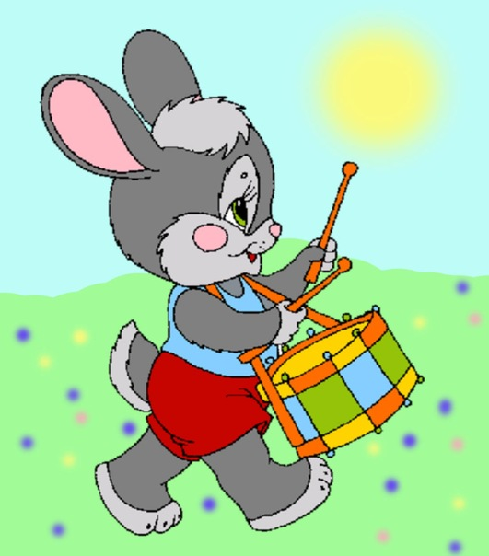
Обучаясь игре на детских музыкальных инструментах, дети открывают для себя мир музыкальных звуков, осознаннее различают красоту звучания различных инструментов. У них улучшается качество пения, они чище поют, улучшается качество
музыкально-ритмических движений,
дети чётче воспроизводят ритм.

Slide 5
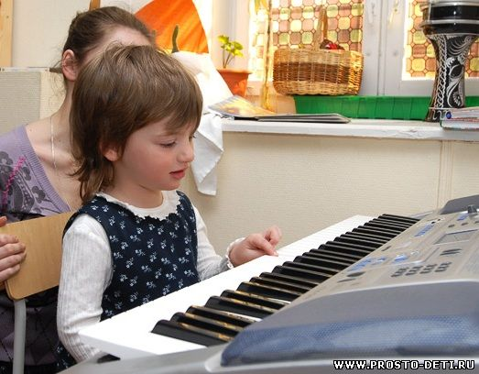
Детское музицирование расширяет сферу музыкальной деятельности дошкольников, повышает интерес к музыкальным занятиям, способствует развитию музыкальной памяти, внимания, помогает преодолению излишней застенчивости, скованности, расширяет музыкальное воспитание ребёнка. В процессе игры ярко проявляются индивидуальные черты каждого исполнителя: наличие воли, эмоциональности, сосредоточенности, развиваются и совершенствуются музыкальные способности.

Slide 6
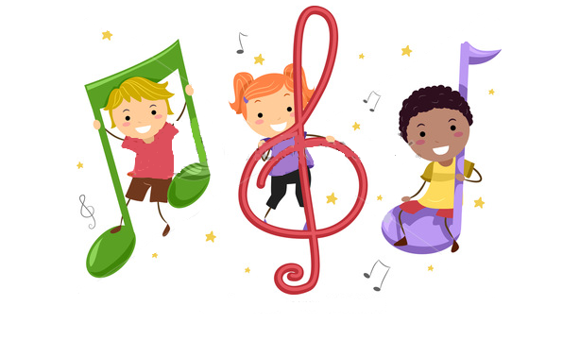
Основной формой музыкальной деятельности в детском саду являются занятия, которые предусматривают не только слушание музыкальных произведений доступных для восприятия малышей, обучение их пению, движениям в музыкальных играх и плясках, но и обучению их игре на детских музыкальных инструментах.

Slide 7
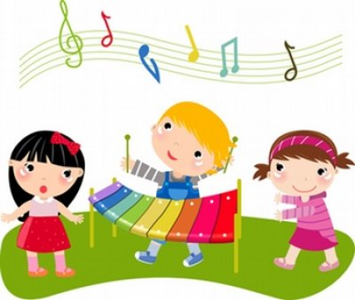
Но, как показывает практика, объем времени отведенный на реализацию задач основной общеобразовательной программы дошкольного образования по образовательной области «Музыка» не достаточен для полноценной и систематической работы по обучению детей игре на музыкальных инструментах.

Slide 8
Для многих детей игра на музыкальных инструментах помогает передать чувство, внутренний духовный мир. Это прекрасное средство не только индивидуального развития, но и развития мышления, творческой инициативы, сознательных отношений между детьми.

